Slide 1
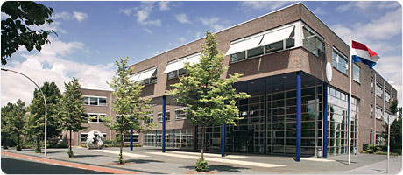
PAARDEN-
SPORT

Slide 2
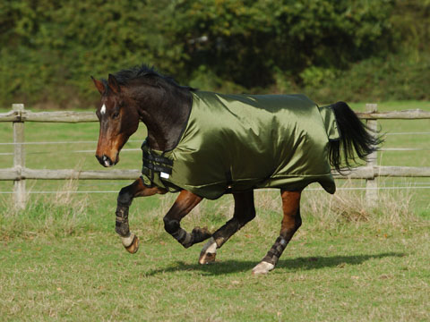
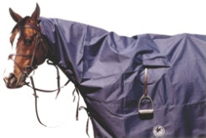
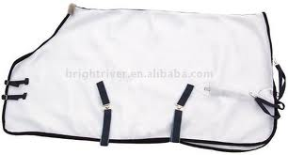
rain turnout
2
breathable
rainsheet
regendeken
regendeken
ademend
deken
leg straps
beenriemen
rug

Slide 3
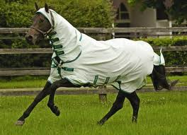
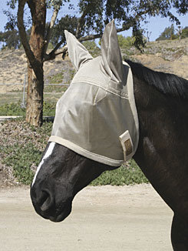
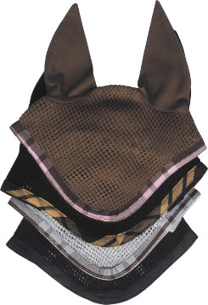
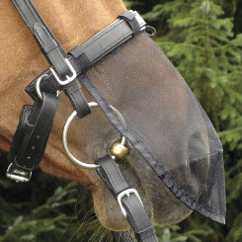
fly mask
fly sheet
3
vliegenmasker
vliegendeken
nose net
ear nets
neusnetje
oornetjes

Slide 4
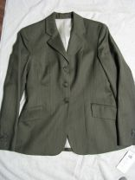
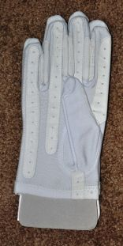
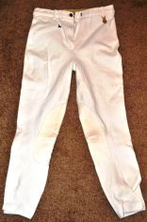
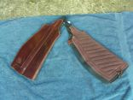
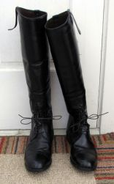
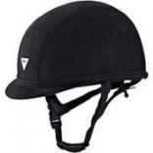
handschoenen
jasje
breeches
4
gloves
jack
chaps
boots
rijbroek
cap
chaps
laarzen
helm

Slide 5
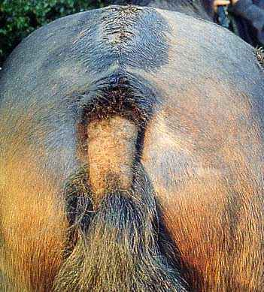
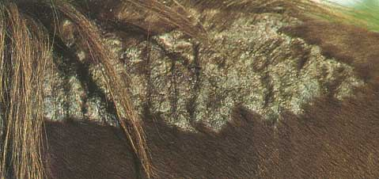
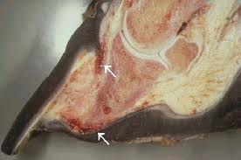
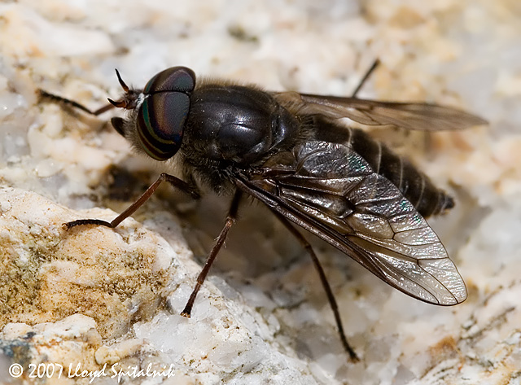
5
dock root
sweet itch
staart- en maneneczeem
staartwortel
laminites, founder
horse fly
hoefbevangen
daas

Slide 6
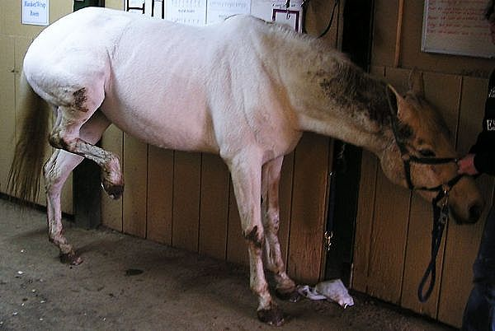
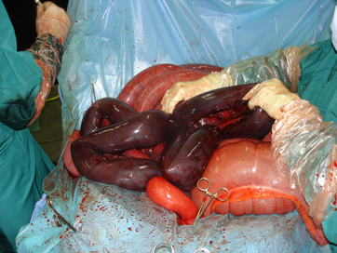
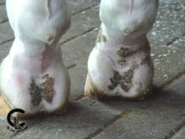
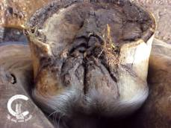
colic
6
koliek
thrush
grease (heel)
greasy heel
mok
rotstraal

Slide 7
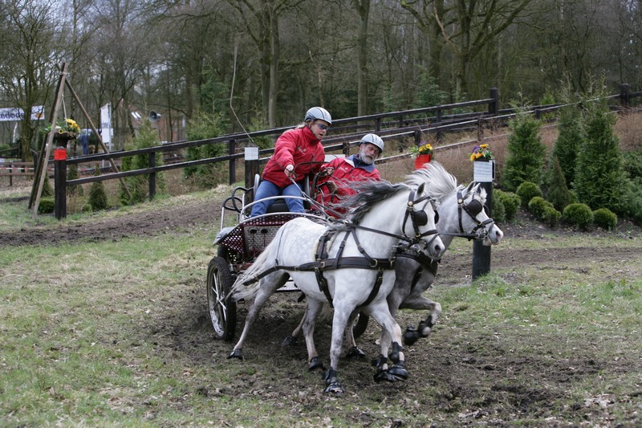
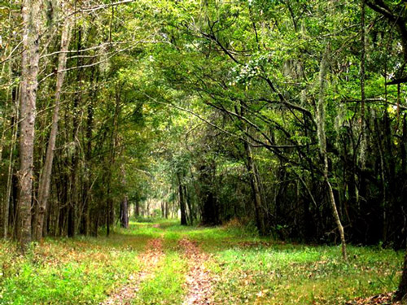
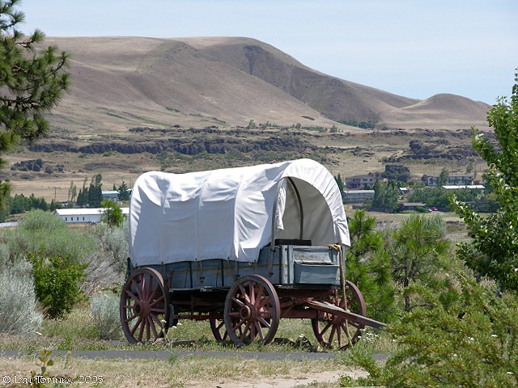
mennen
7
bridle-path
horse driving
ruiterpad
covered wagon
huifkar

Slide 8
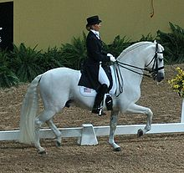
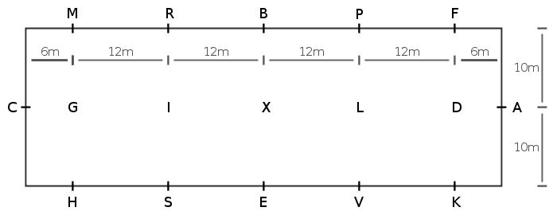
8
dressage arena
dressuur bak
dressage ring scheme
dressuur ring schema
dressage test
dressuurproef
dressage event
dressuurwedstrijd

Slide 9
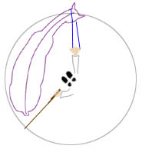
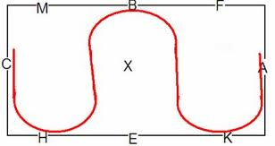
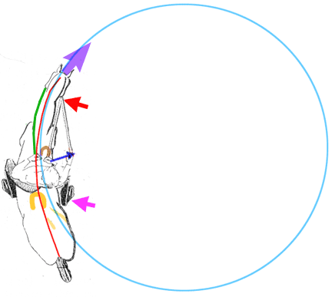
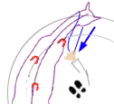
9
serpentine
slangenvolte
buitenteugel
outer rein
inner rein
binnenteugel
The Shoulder-In Volte

Slide 10
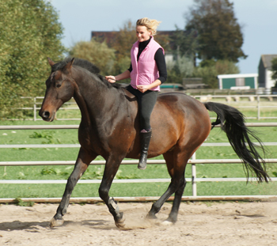
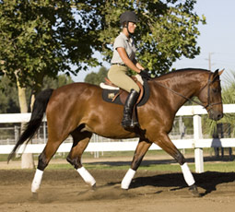
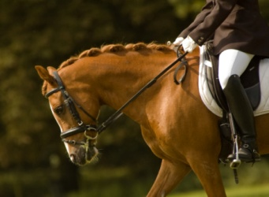
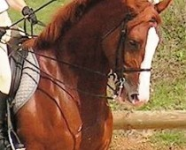
doorzitten
10
effect of the seat
sitting trot
gewichtshulpen
halsstrekken
stelling
full extention of the neck
flexion of the neck

Slide 11
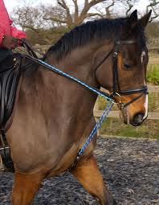
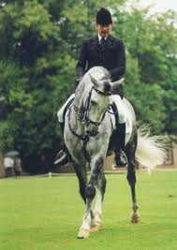
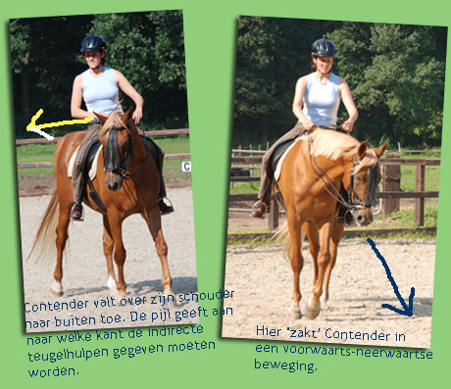
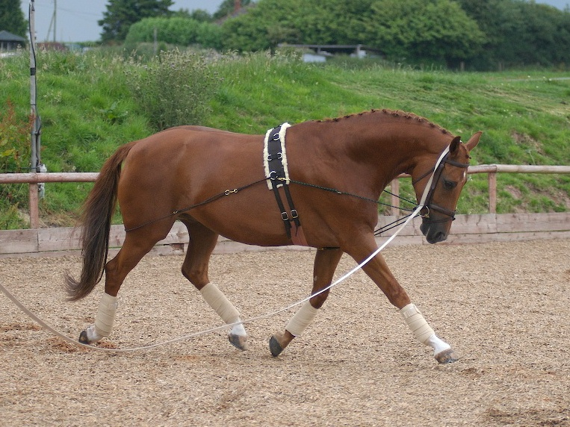
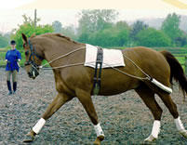
11
hulpen
aids

Slide 12
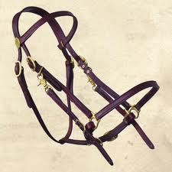
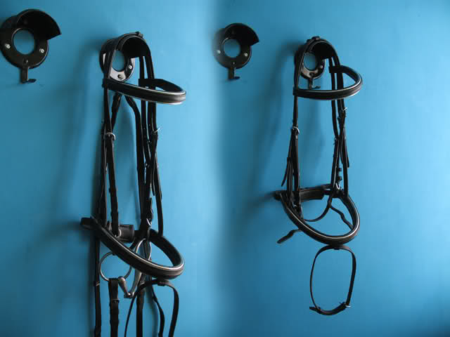
12
bakstukken
cheecks

Slide 13
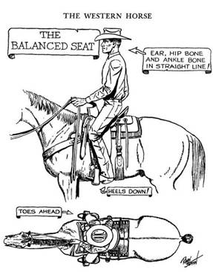
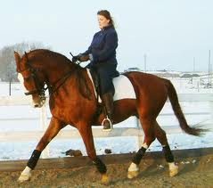
13
evenwicht
balance

Slide 14
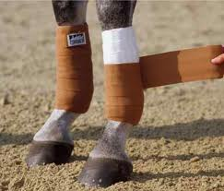
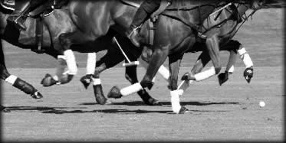
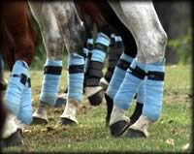
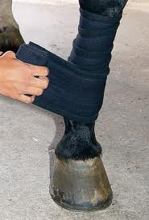
14
bandages
bandages

Slide 15
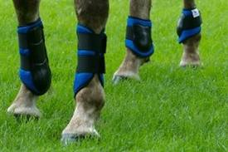
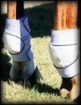
15
tendon protectors
peesbeschermers
boots
pijpkousen

Slide 16
16
donker bruin
bruin
bay
darkbay, brown
coloured bay
koffievos
vos
plum
roodvos
chestnut
sorrel

Slide 17
izabel
zwartbont
17
zwart
black
buckskin
piebald
skewbald
brindled
gevlekt
gestreept

Slide 18
slaty blue grey
18
blauwschimmel
wit
white
appelschimmel
vliegschimmel
dapple grey
rose/iron grey
salt and pepper
schimmel
fleabitten grey
staal grauw
grey

